Slide 1

超越入門！
Webpack 前端自動化開發

Slide 2

範例下載
https://github.com/MikeCheng1208/Webpack_course_example

Slide 3
為什麼我們需要Webpack ?

Slide 4


Slide 5
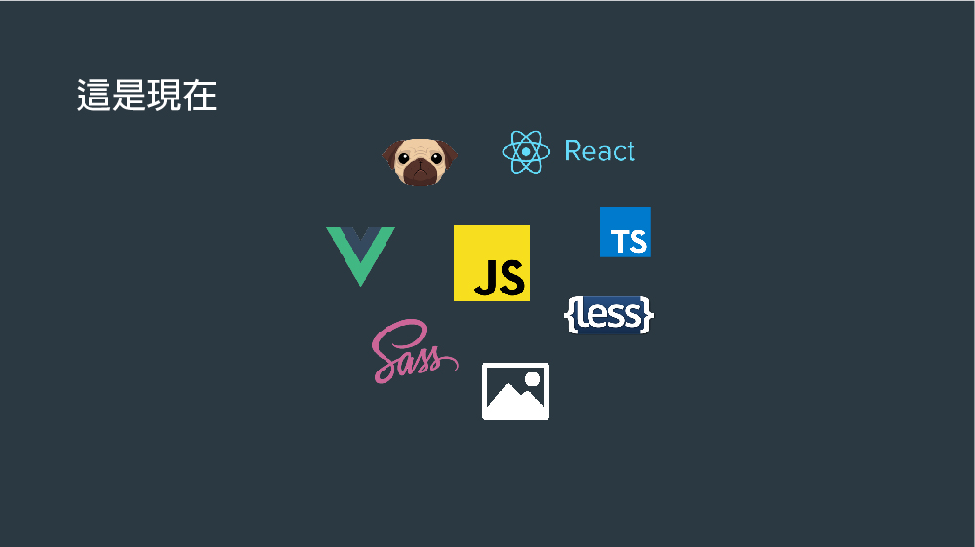

Slide 6
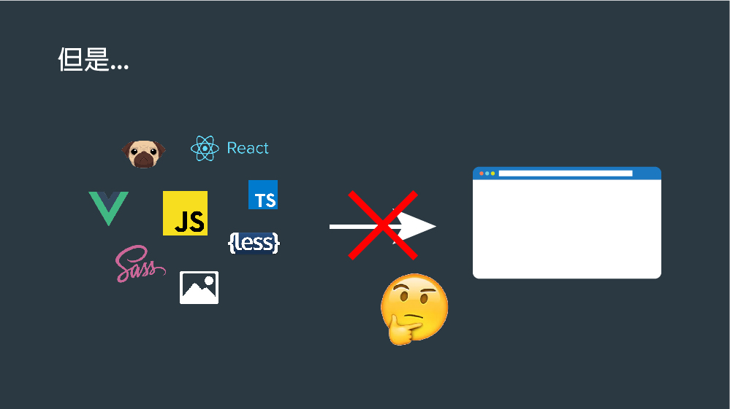

Slide 7
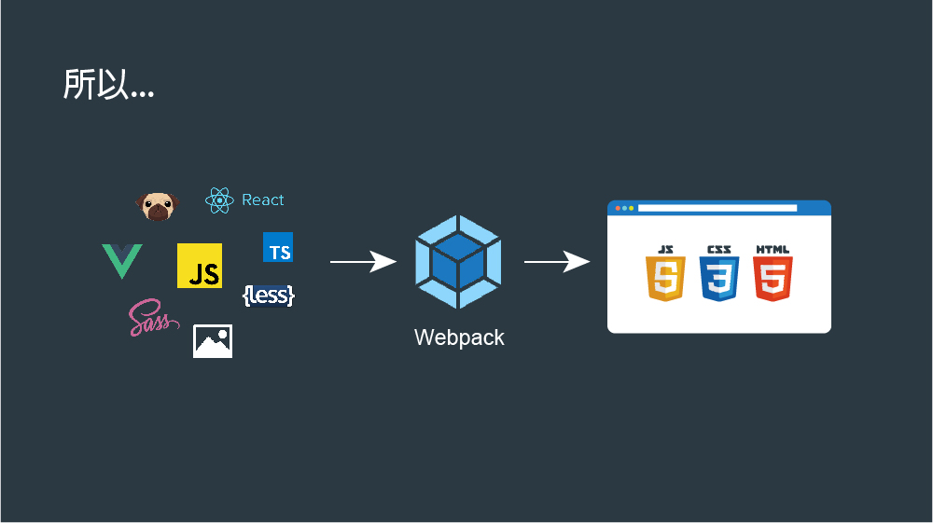

Slide 8


Slide 9
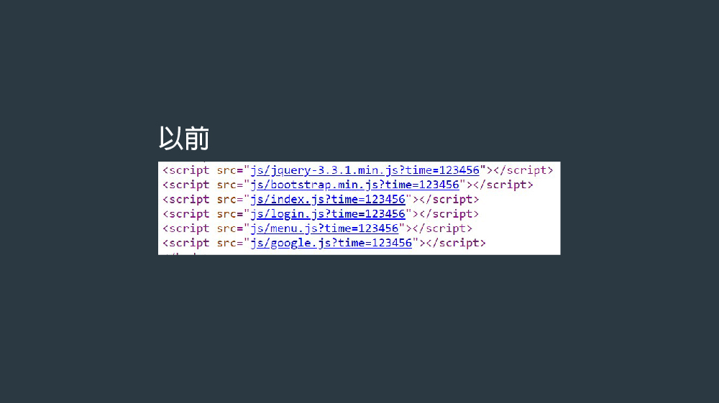

Slide 10
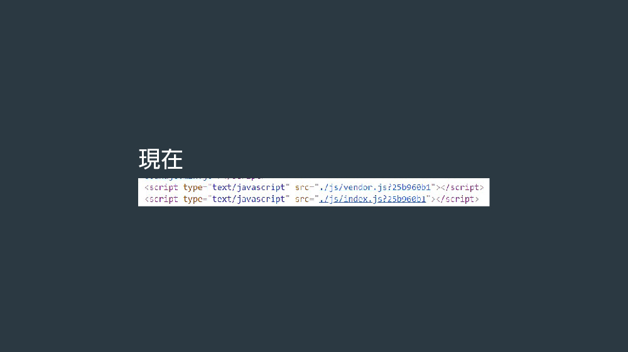

Slide 11
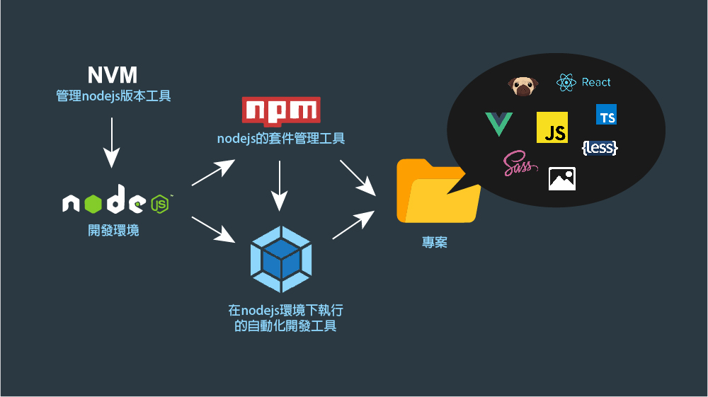

Slide 12
開發環境建置

Slide 13


Visual Studio Code
nodejs

Slide 14
先來安裝個nvm吧!
https://github.com/coreybutler/nvm-windows/releases

Slide 15
NVM指令 nvm list：查看已安裝的版本 nvm list available：查看有哪些 Node 版本可以裝 nvm install v10.13.0：安裝指定的 Node 版本 nvm use v10.13.0：指定 Node 版本

Slide 16
Monokai Dark Soda
Live Server
AutoFileName
vscode-icons
Copy filename
編輯器安裝VSCode

Slide 17
01 HelloWord

Slide 18
1. 開啟命令提示字元( 終端機 )
2. 輸入 npm init
3. 輸入 npm install webpack webpack-cli --save-dev

Slide 19
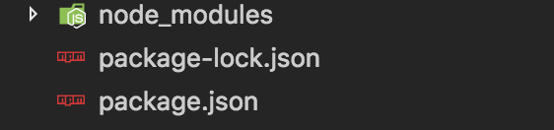
node_modules ：就是我們透過npm下載下來的套件跟工具都會放在這個資料夾裡面，剛剛我們下載下來的webpack還有跟webpack有關係的套件都會在這資料夾裡面。
package.json：關於這整包專案所有的資訊，包含我們安裝的套件版本，專案版本，npm指令都可以在這個json檔案裡面找得到，之後要搬移專案重新安裝套件也需要靠這個json檔案。
package-lock.json：是npm5版本新增的，是專門紀錄package.json裡面更細節的內容，例如安裝的套件的詳細版本，或是確認你的dependency (依賴)是被哪個函式庫所要求的等等。

Slide 20

新增一個webpack.config.js檔案
module.exports = {
entry: './index.js',
output: {
filename: 'index-bundle.js',
}
}

Slide 21
4. 在package.json加入，以下片段
"scripts": {
"start": "webpack"
},

Slide 22
5. 命令提示字元( 終端機 ) 執行 npm run start

Slide 23
02 Path 檔案路徑設定

Slide 24

src
dist
待編譯
已編譯

Slide 25
path.resolve( )
可以將相對路徑或路徑片段解析成絕對路徑
__dirname
在nodejs裡面代表的一個特殊的變數，只的是當前執行文件所在目錄的完整目錄位置

Slide 26
var path = require('path');
module.exports = {
context: path.resolve(__dirname, 'src'),
entry: './index.js',
output: {
path: path.resolve(__dirname, 'dist'),
filename: 'index-bundle.js',
}
}

Slide 27
03 npm scripts 的使用

Slide 28
package.json 中加上指令
{
"name": "03-scripts",
"version": "1.0.0",
"description": "",
"main": "webpack.config.js",
"scripts": {
"start": "webpack --mode development",
"deploy": "webpack --mode production"
},
"author": "",
"license": "ISC"
}

Slide 29
Mode的設置
通過將 mode 參數設置為 development 或 production(預設)。
production可以啟用對應環境下 webpack 內置的優化。

Slide 30
04 環境變數 NODE_ENV 的概念與使用

Slide 31
安裝 cross-env
npm install cross-env --save-dev

Slide 32
{
"name": "04-node_env",
"version": "1.0.0",
"description": "",
"main": "webpack.config.js",
"scripts": {
"start": "cross-env NODE_ENV=development webpack",
"deploy": "cross-env NODE_ENV=production webpack"
},
"author": "",
"license": "ISC",
"devDependencies": {
"cross-env": "^5.1.4"
}
}

Slide 33
process.env.NODE_ENV
在 webpack 讀取 NODE_ENV

Slide 34
Mac 不用 cross-env
window 無法讀取 NODE_ENV 這個環境變數才需要 cross-env

Slide 35
05 永不停止的 Watch

Slide 36
{
"name": "05-watch",
"version": "1.0.0",
"description": "",
"main": "webpack.config.js",
"scripts": {
"watch": "cross-env NODE_ENV=development webpack --watch",
"start": "cross-env NODE_ENV=development webpack",
"deploy": "cross-env NODE_ENV=production webpack"
},
"author": "",
"license": "ISC",
"devDependencies": {
"cross-env": "^5.1.4"
}
}

Slide 37
06 Filename檔案名稱修正

Slide 38
var path = require('path');
module.exports = {
context: path.resolve(__dirname, 'src'),
entry: {
index: './index.js'
},
output: {
path: path.resolve(__dirname, 'dist'),
filename: '[name].js',
}
}

Slide 39
[name]
會依照entry的name來更改output

Slide 40
利用Object的方式可以有多個entry
entry: {
index: './index.js',
about: './about.js',
address: './address.js',
home: './home.js',
},

Slide 41
07 CSS Loader

Slide 42
Loader 是為了可以去讀取解析除了 js 以外的檔案。

Slide 43
npm install --save-dev css-loader

Slide 44
module: {
rules: [
{
test: /\.css$/,
use: ['style-loader','css-loader']
}
]
}

Slide 45
Loader 的順序都是由後面執行到前面的。
[
'style-loader',
'css-loader'
]
所以會先使用css-loader後再執行style-loader

Slide 46
style-loader 會將css放入js中去執行，就不會產生單獨的 .css檔案

Slide 47
08 獨立拆分css檔
Extract-text-webpack-plugin

Slide 48
npm install --save-dev extract-text-webpack-plugin@next

Slide 49
var path = require('path');
var ExtractTextPlugin = require('extract-text-webpack-plugin');
var extractCSS = new ExtractTextPlugin('css/[name].css');
module.exports = {
context: path.resolve(__dirname, 'src'),
entry: {
index: './js/index.js',
about: './js/about.js'
},
output: {
path: path.resolve(__dirname, 'dist'),
filename: './js/[name].js',
},
module: {
rules: [
{
test: /\.css$/,
use: extractCSS.extract(['css-loader'])
}
]
},
plugins: [
extractCSS
]
}

Slide 50
Plugins就是拿來解決 laoder 做不到的事情

Slide 51
extract-text-webpack-plugin 目前release的版本v3.0.2，目webpack4無法使用，是因為版本號對不上，所以必須用v4.0.0-beta.0的版本才可以，所以在npm安裝的時候需要加上@next，不加的話只會安裝目前release的版本，加上的話會安裝最新的版本號~
未來v4.0.0版本release的話就可以不用加上@next

Slide 52
獨立CSS | 沒有獨立CSS
減少style標籤 (舊版本的 IE 有限制) | 減少額外的 HTTP 請求
瀏覽器運行時(runtime)優先讀取CSS | JS & CSS 同時載入完成
CSS 單獨暫存 | 減少多餘的css檔案
CSS單獨載入並行 | 組件化更加乾淨的專案架構

Slide 53
09 PostCSS 與 autoprefixer CSS瀏覽器相容性

Slide 54
PostCSS 是一個使用 JavaScript 轉換 CSS 的工具
搭配 autoprefixer 加入瀏覽器的prefix，如：-webkit-、-moz- 等

Slide 55
npm install postcss-loader autoprefixer --save-dev

Slide 56

開一個新的檔案 postcss.config.js
module.exports = {
plugins: [
require('autoprefixer')({
browsers: [
'> 1%',
'last 5 versions',
'Firefox >= 45',
'iOS >=8',
'Safari >=8',
'ie >= 10'
]
})
]
}
https://github.com/browserslist/browserslist

Slide 57
{
test: /\.css$/,
use: extractCSS.extract([
'css-loader',
'postcss-loader'
])
}

Slide 58
10 FileLoader 搬移檔案

Slide 59
src
dist
待編譯
已編譯

Slide 60

那 HTML 呢?

Slide 61
npm install file-loader --save-dev

Slide 62
{
test: /\.html$/,
use: [{
loader: 'file-loader',
options: {
name: '[path][name].[ext]'
}
}]
},

Slide 63
'[path][name].[ext]'
路徑
檔名
副檔名

Slide 64
import "../index.html";
直接在 js 裡面 import，就可以搬檔囉

Slide 65
11 SassLoader

Slide 66
npm install sass-loader node-sass --save-dev

Slide 67
{
test: /\.(sass|scss)$/,
use: [
'style-loader',
'css-loader',
'postcss-loader',
'sass-loader'
]
}

Slide 68
12 webpack-dev-server

Slide 69
webpack-dev-server 可以啟動server環境
透過localhost 開啟開發中的網頁

Slide 70
npm install webpack-dev-server --save-dev

Slide 71
devServer: {
compress: true,
port: 3000,
stats: {
assets: true,
cached: false,
chunkModules: false,
chunkOrigins: false,
chunks: false,
colors: true,
hash: false,
modules: false,
reasons: false,
source: false,
version: false,
warnings: false
},
},

Slide 72

webpack-dev-server stats
stats: {
assets: true, // 加入資源訊息
builtAt: true, // 加入建構日期和建構時間
cached: true, // 加入暫存（但未建構）模塊的信息
cachedAssets: true, // 顯示暫存的資源（設置為 `false` 則僅顯示輸出的文件）
children: true, // 加入 children 訊息
chunks: true, // 加入 chunk 訊息（設置為 `false` 能允許較少的冗长輸出）
chunkModules: true, // 將建構模塊信息加入到 chunk 信息
colors: true, // 等同 `webpack --colors`
entrypoints: false, // 通過對應的 bundle 顯示入口起點
errors: true, // 加入錯誤訊息
hash: true, // 加入 compilation 的hash
maxModules: 15, // 設置要顯示的模塊的最大數量
modules: true, // 加入建構模塊訊息
moduleTrace: true, // 顯示警告/錯誤的依賴和來源（webpack 2.5.0 開始）
performance: true, // 當文件大小超过 `performance.maxAssetSize` 顯示性能提示
providedExports: false, // 顯示模塊的輸出
publicPath: true, // 加入 public path 的訊息
reasons: true, // 加入模塊被引入的原因
source: false, // 加入模塊的源码
usedExports: false, // 顯示哪个模塊導出被用到
version: true, // 加入 webpack 版本信息
warnings: true, // 加入警告
}

Slide 73
package.json
"scripts": {
"watch": "cross-env NODE_ENV=development webpack --mode development --watch",
"start": "cross-env NODE_ENV=development webpack --mode development",
"deploy": "cross-env NODE_ENV=production webpack --mode production",
"dev": "cross-env NODE_ENV=development webpack-dev-server --mode development --open"
},

Slide 74
13 Babel

Slide 75
npm install babel-loader @babel/core @babel/preset-env --save-dev

Slide 76
@babel/core： 程式需要調用Babel的API進行編譯。
@babel/preset-env：可以使用最新版本的JavaScript然後去編譯，不用去理會哪些語法需要轉換。

Slide 77
{
test: /\.(js)$/,
use: 'babel-loader'
},

Slide 78
新增一個 .babelrc
{
"presets": ["@babel/preset-env"]
}

Slide 79
14 Import and Require

Slide 80
Node應用由模塊組成，採用 CommonJS 模塊規範
每個文件就是一個模塊，有自己的作用域。在一個文件裡面定義的變數、function、類別，都是私有的。

Slide 81
輸出 | 引入
module.exports = 模塊 | var 名稱 = require(“模塊擋名”)
export default 模塊; | Import 名稱 from“模塊擋名”

Slide 82
require 與 import
require => 是在es6出現前的模組化開發方式
import => 是es6出現後的模組化開發方式

Slide 83
15 Proposal-class-properties

Slide 84
npm install @babel/plugin-proposal-class-properties --save-dev

Slide 85
.babelrc
{
"presets": ["@babel/preset-env"],
"plugins": ["@babel/plugin-proposal-class-properties"]
}

Slide 86
//正統 class 需要 bind 才可以拿到 this
class Index{
constructor(){
this.name = "mike";
this.address = "台灣";
document.querySelector('.myBtn1').addEventListener('click', this.OpenStateFn.bind(this));
}
OpenStateFn(){
console.log("Index: ",{
name: this.name,
address: this.address
});
}
}
new Index();

Slide 87
//Babel 提供的 plugin-proposal-class-properties 寫法可以避免 bind
class IndexBabel{
name = "mike";
address = "台灣";
constructor(){
document.querySelector('.myBtn2').addEventListener('click', this.OpenStateFn);
}
OpenStateFn = () =>{
console.log("IndexClass: ",{
name: this.name,
address: this.address
});
}
}
new IndexBabel();

Slide 88
16 babel/polyfill

Slide 89

@babel/polyfill
有些語法ie不支援，所以要靠 @babel/polyfill 來解決ie的問題
直接在你的JS import 即可
import 'babel-polyfill';

Slide 90
npm install --save @babel/polyfill

Slide 91
17 Resolve

Slide 92
resolve: {
modules: [
path.resolve('src'),
path.resolve('src/js'),
path.resolve('src/scss'),
path.resolve('node_modules')
],
extensions: ['.js']
},
在webpack加上resolve modules的設定在引入模塊的時候可以省略路徑Extensions設定則可以省略副檔名

Slide 93
import "index.html";
import "index.scss"; import Obj from "Obj";
import LogFn from "LogFn"; console.log("object:", Obj); LogFn("webpack 前端自動化開發");

Slide 94
要特別注意
如果設定的Extensions過多要注意檔案命名不可一樣

Slide 95
extensions: ['.js', ".vue", ".jpg", ".png"]
檔名 | 引入
main.js | Import main from “main”
main.vue | Import main from “main”
這樣webpack會不知道是哪一個檔案，所以在此建議除了js以外的副檔名不要設Extensions

Slide 96
18 Url-Loader

Slide 97
會將過小的圖片轉換成base64格式來使用，來減少載入負擔

Slide 98
npm install url-loader --save-dev

Slide 99

加入 uel-loader設定
{
test: /\.(jpe?g|png|gif)$/,
use:[{
loader: 'url-loader',
options: {
limit: 8192,
name:'[path][name].[ext]?[hash:8]'
}
}]
}

Slide 100
resolve modules 加入 images 路徑
resolve: {
modules: [
path.resolve('src'),
path.resolve('src/js'),
path.resolve('src/scss'),
path.resolve('src/images'),
path.resolve('node_modules')
],
extensions: ['.js']
},

Slide 101
.cat{
background-image: url("~cat.jpg");
}
.cat2{
background-image: url("~cat2.jpg");
}
在 sass 裡面要使用載入圖片的話可以使用 ~ 符號來代替路徑
不使用的話可以用原本的 ../ 的方式來指向路徑

Slide 102
19 Images-webpack-loader

Slide 103
npm install --save-dev image-webpack-loader

Slide 104
{
loader: 'image-webpack-loader',
options: {
mozjpeg: {
progressive: true,
quality: 65
},
optipng: {
enabled: false,
},
pngquant: {
quality: '65-90',
speed: 4
},
gifsicle: {
interlaced: false,
}
}
}

Slide 105
20 CopyWebpackPlugin

Slide 106
npm install --save-dev copy-webpack-plugin

Slide 107

先載入 copy-webpack-plugin 模組
var CopyWebpackPlugin = require('copy-webpack-plugin');
加入plugins使用
plugins: [
new CopyWebpackPlugin([
{ from: 'assets', to: 'assets' }
])
]

Slide 108
{ from: 'assets', to: 'assets' }
起始資料夾
搬移的資料夾
CopyWebpackPlugin就是專門拿來搬移不會經過loader的plugins

Slide 109
{
test: /\.(woff|woff2|ttf|eot)$/,
loader: 'file-loader',
options: {
name: '[path][name].[ext]?[hash:8]'
}
},
如果搬的是字型檔案的話記得要讓webpack去判斷他的副檔名
@font-face {
font-family: "MyName";
src: url("~assets/字型.ttf");
}

Slide 110
21 ProvidePlugin

Slide 111
ProvidePlugin是原本就在webpack裡面的一個功能，所以我們先抓取他的模組
var webpack = require('webpack');
透過ProvidePlugin這樣的方式可以讓每支js裡面不用去import 第三方套件就可以在全域取得
plugins: [
new webpack.ProvidePlugin({
$: 'jquery',
jQuery: 'jquery',
'window.jQuery': 'jquery'
})
]

Slide 112
但是這樣就失去了我們透過模組化 js 的好處了
你會無法得知哪個 js 組件引入了那些 lib
當組件出現bug時我們無法得知是第三方套件問題還是自己問題

Slide 113
非必要盡量不要使用 ProvidePlugin 這個做法!!!
非必要盡量不要使用 ProvidePlugin 這個做法!!!
非必要盡量不要使用 ProvidePlugin 這個做法!!!
很重要說所以說三次

Slide 114
22 Html-Webpack-Plugin-template

Slide 115
npm install --save-dev html-webpack-plugin

Slide 116
可以透過模版的方式讓webpack幫我們產生html檔案，
但是首先我們要準備一個模版

Slide 117
const HtmlWebpackPlugin = require('html-webpack-plugin');
new HtmlWebpackPlugin({
title: 'Webpack前端自動化開發',
filename: 'index.html',
template: 'html/template.html',
viewport: 'width=640, user-scalable=no',
description: 'Webpack前端自動化開發，讓你熟悉現代前端工程師開發的方法',
Keywords: 'Webpack前端自動化開發、前端、工程師、線上教學、教學範例',
chunks: ['index' ],
}),

Slide 118
<%= htmlWebpackPlugin.options.title %>
<%= htmlWebpackPlugin.options.[参數] %>
透過這樣的方式在html裡面去接收webpack帶過來的參數

Slide 119
會自動注入 js 的檔案進去所以不用自己手動引入 js

Slide 120
new HtmlWebpackPlugin({
title: 'index',
filename: 'index.html',
template: 'html/template.html',
chunks: ['index' ],
}),
new HtmlWebpackPlugin({
title: 'about',
filename: 'about.html',
template: 'html/template.html',
chunks: ['about' ],
}),
new HtmlWebpackPlugin({
title: 'adderss',
filename: 'adderss.html',
template: 'html/template.html',
chunks: ['adderss' ],
}),
Chunks就是對每個不同的html注入不同的 js

Slide 121
23 Pug 轉換 HTML 使用

Slide 122
npm install --save-dev html-loader pug-html-loader
記住這邊是 pug-html-loader 不是 pug-loader

Slide 123
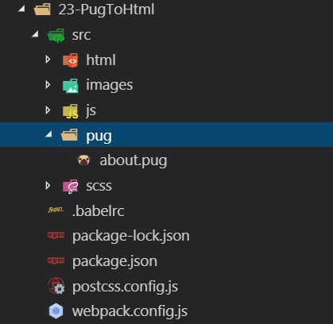
新增一個pug資料夾，跟一個pug檔案

Slide 124
{
test: /\.(pug)$/,
use: ['html-loader','pug-html-loader']
},
new HtmlWebpackPlugin({
title: 'pug轉換',
filename: 'about.html',
template: 'pug/about.pug',
chunks: ['about' ],
}),
pug的轉換一定要搭配html-webpack-plugin來使用

Slide 125
Pug在轉換的時候會自動幫你把html壓縮，如果你要使用html做模板也要壓縮的話可以參考以下配置
new HtmlWebpackPlugin({
title: 'Webpack前端自動化開發',
filename: 'index.html',
template: 'html/template.html',
chunks: ['index' ],
minify: {
collapseWhitespace: true,
removeComments: true,
removeRedundantAttributes: true,
removeScriptTypeAttributes: true,
removeStyleLinkTypeAttributes: true,
useShortDoctype: true
}
}),

Slide 126
24 Vendor.js 與 Entry.js

Slide 127

現在的情況
node_modules
自己的js
Entry.js
小專案沒差，但是專案過大的時候會導致Entry.js會超肥，在來是每次打包都需要對node_modules去做打包，效率差

Slide 128
將 node_modules 分離出來的情況
node_modules
自己的js
Vendor.js
Entry.js
透過Vendor.js獨立出來可以有效率的進行打包

Slide 129
optimization: {
splitChunks: {
cacheGroups: {
vendor: {
test: /node_modules/,
name: 'vendor',
chunks: 'initial',
enforce: true
}
}
}
},
https://webpack.docschina.org/configuration/optimization/

Slide 130
new HtmlWebpackPlugin({
title: 'index',
filename: 'index.html',
template: 'template/template.html',
chunks: ['vendor', 'index' ],
}),

Slide 131
25 檔案打包與排除

Slide 132
include
表示哪些目錄中的文件需要進行 loader 轉換
exclude
表示哪些目錄中的文件不需要進行 loader 轉換
設置inclode跟exclude可以提升一定程度的打包效率

Slide 133
舉 sass 為例子
{
test: /\.(sass|scss)$/,
use: [
'style-loader',
'css-loader',
'postcss-loader',
'sass-loader'
],
include: path.resolve('src/scss'),
exclude: path.resolve('./node_modules'),
},

Slide 134
舉 js 為例子
{
test: /\.(js)$/,
use: 'babel-loader',
include: path.resolve('.'),
},
Js檔案不一定會只有自己的會經過loader
有可能 node_modules 裡面的東西會經過 所以在這邊我們可以不用設置 exclude

Slide 135
26 local 連線 dev-server 的 host設定

Slide 136
當我們透過dev-server啟動localhost環境的時候，當在同一個區域網路的下面時候無法使用ip的方式連線，這樣的話對於開發手機網頁需要使用真實硬體作測試的時候非常不方便，如果要可以使用ip我們需要對package.json作以下的設定!!!
"dev": "cross-env NODE_ENV=development webpack-dev-server --host 192.168.1.105 --mode development --open"
自己電腦的ip

Slide 137
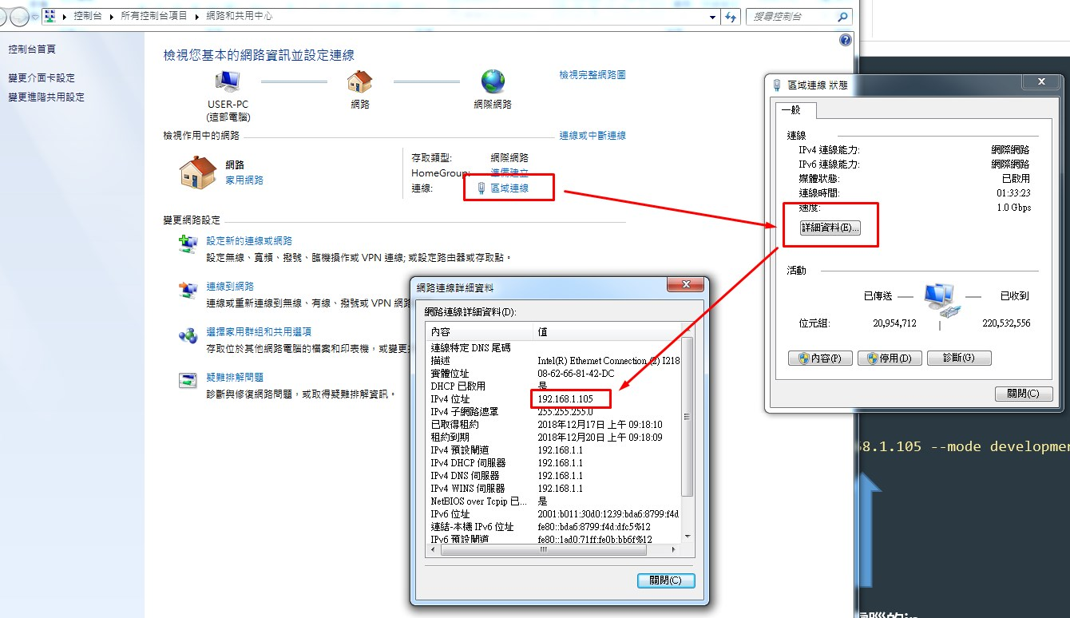

Slide 138
27 Reactjs環境建構

Slide 139
--save-dev
npm install @babel/preset-react -D
--save
npm install react react-dom -S

Slide 140

.babelrc
{
"presets": ["@babel/preset-env", "@babel/preset-react"]
}

Slide 141

Reactjs code snippets

Slide 142
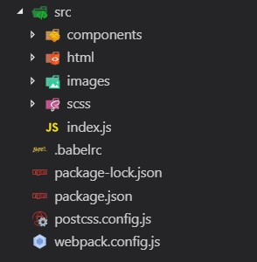
資料夾結構

Slide 143
Index.js
import React from 'react';
import ReactDOM from 'react-dom';
import App from './components/App';
ReactDOM.render(
<App />,
document.getElementById('app')
);

Slide 144
components / App.js
import React, { Component } from 'react';
class App extends Component {
render() {
return (
<div>
<h1>React js</h1>
</div>
);
}
}
export default App;

Slide 145

https://www.youtube.com/watch?v=5BV5J7ZYau0

Slide 146
28 Vuejs環境建構

Slide 147
--save-dev
npm install vue-loader -D
npm install vue-template-compiler -D
npm install vue-html-loader -D
npm install vue-style-loader -D
--save
npm install vue -S

Slide 148

Vuter

Slide 149
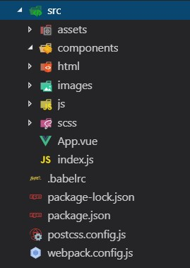
資料夾結構
還要新增 components 資料夾

Slide 150

引入VueLoaderPlugin
var VueLoaderPlugin = require('vue-loader/lib/plugin');
加入 vue-loader 跟 vue-style-loader，移除 include 設定
{
test: /\.(vue)$/,
use: 'vue-loader'
},
{
test: /\.(sass|scss)$/,
use: [
'vue-style-loader',
'css-loader',
'postcss-loader',
'sass-loader'
]
},
new VueLoaderPlugin
plugins:[
new VueLoaderPlugin()
]

Slide 151
Index.js
import Vue from 'vue'
import App from 'App.vue';
new Vue({
el: '#app',
render: h=>h(App),
});

Slide 152
App.vue
<script>
export default {
data(){
return {
text: "vue index test"
};
}
}
</script>
<template>
<div id="app">
<h1>{{text}}</h1>
</div>
</template>
<style lang='scss' scoped>
#app{
display: flex;
}
</style>

Slide 153
29 課堂總結

Slide 154



Mike的前端實驗室
https://www.facebook.com/groups/2189823101261689/
https://www.youtube.com/channel/UC7ArpUezGLX-dZ0FTS_jVMQ?view_as=subscriber
https://medium.com/@Mike_Cheng1208

Slide 155
1 . 要懂得因應專案需求而去調整設定
2 . 沒有一種的設定可以通用全部
3 . 不用框架也可以使用在自己的專案上
4 . 即便版本升級也不怕，概念通了升級沒煩惱
5 . 常看終端機訊息，如有錯誤妥善利用google找到問題解答
6 . 課程介紹的功能跟套件不是全部，特殊需求在去尋找擴充

Slide 156
希望最後各位同學都有收穫滿滿的 !!!

